Slide 1
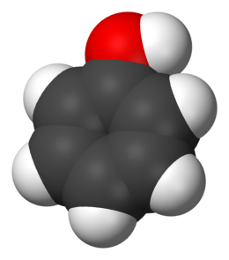
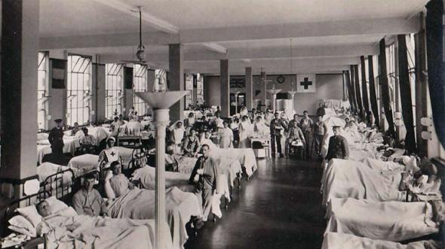
Простейший фенол называется Карболовой кислотой. Он обладает сильными антисептическими свойствами (способен убивать многие микроорганизмы)
Запах карболки был типичным запахом госпиталей и больниц

Slide 2
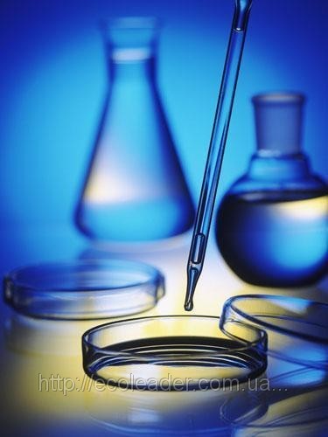
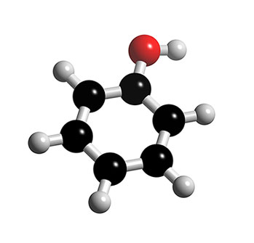
С₆H₅OH
ФЕНОЛ
"Знание только тогда знание, когда оно приобретено усилиями своей мысли, а не памятью"
Л.Н.Толстой

Slide 3
■ Изучить свойства фенола на основе состава и строения молекулы.
■развивать умения применять ИКТ, совершенствовать умения вести учебный диалог, отстаивать свою точку зрения, навыки самостоятельной работы с учебным материалом.
■ содействовать воспитанию взаимопомощи, культуры общения, обеспечить развитие интереса к химии посредством интересных фактов, мультимедийных средств обучения, бережного отношения к окружающей среде и здоровью человека.
Цели урока:

Slide 4
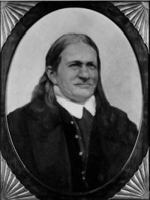
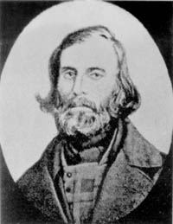
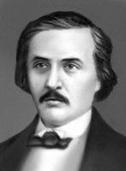
Открытие фенола
Фридлиб Фердинанд
Рунге
(1794 – 1867 гг)
обнаружил в продуктах перегонки каменноугольной смолы белое кристаллическое вещество с характерным запахом. Ему не удалось определить состав вещества.
Огюст Лоран
(1807 – 1853 гг)
определил состав вещества. Новое вещество обладало выраженными кислотными свойствами и было производным открытого незадолго до этого бензола. Лоран называл бензол "феном", поэтому новая кислота получила название фениловой.
Шарль Фредерик
Жерар
(1816 – 1856 гг)
считал полученное вещество спиртом и предложил называть его фенолом. Было установлено, что целая группа веществ обладает подобным строением и свойствами, поэтому их назвали "фенолами".

Slide 5
Критерии оценивания работы:
Цели проекта - 1 балл
Объем информации - 1 балл
Логичность, последовательность, доступность - 1 балл
Четкий тайм-менеджмент- 1 балл
Выводы- 1 балл

Slide 6
Фенолы - это производные ароматических углеводородов, в молекулах которых гидроксильные группы связаны с бензольным ядром.
С₆Н₅ - ОН
Кислородсодержащие органические соединения, в молекулах которых ароматический радикал
фенил
связан с функциональной
гидроксильной группой

Slide 7
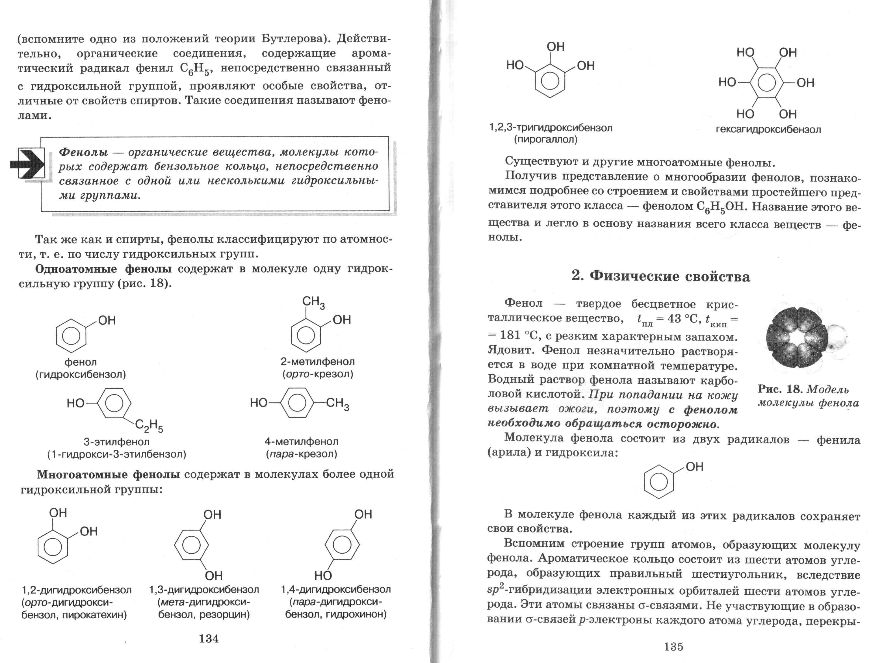
Классификация и номенклатура фенолов
Фенолы
Одноатомные
Многоатомные

Slide 8
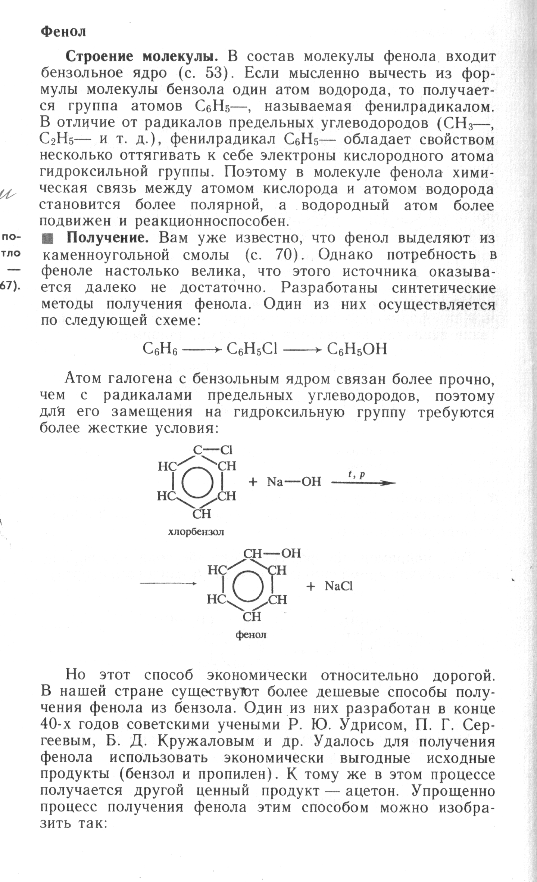

Способы получения
1. Выделение из каменноугольной смолы.
2. Гидролиз хлорбензола:
3. Окисление кумола (изопропилбензола):
кумол
фенол
ацетон

Slide 9
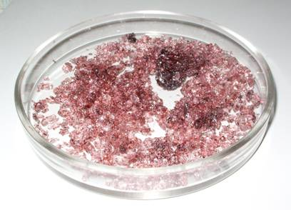
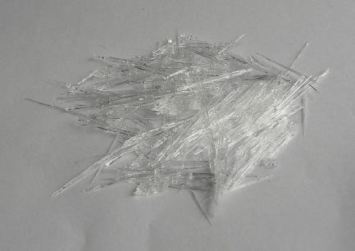
Физические свойства
Фенол — твердое бесцветное кристаллическое вещество, t _{пл} = 41 °С, t _{кип} = 182 °С, с резким характерным запахом. Окисляется на воздухе с приобретением розового оттенка. Ядовит. Фенол незначительно растворяется в воде при комнатной температуре, но хорошо растворяется в горячей. Водный раствор фенола называют карболовой кислотой. При попадании на кожу вызывает ожоги, поэтому с фенолом необходимо обращаться осторожно.

Slide 10
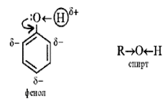
Строение фенола
Взаимное влияние атомов
в молекуле фенола
Ароматическое кольцо оказывает влияние на гидроксильную группу, в результате чего атом водорода становится более подвижным.
Гидроксильная группа также оказывает влияние на бензольное кольцо. В бензольном кольце нарушается симметричность электронного облака в положении 2, 4, 6.

Slide 11
Химические свойства
обусловленные OH-группой | обусловленные бензольным ядром

Slide 12
Химические свойства
1)Взаимодействие с активными металлами
2C₆H₅OH + 2Na → 2C₆H₅ONa + H₂
фенол фенолят натрия
2) Взаимодействие со щелочами
C₆H₅OH + NaOH → C₆H₅ONa + H₂
фенол фенолят натрия
Кислотные свойства у фенолов выражены слабее, чем у неорганических и карбоновых кислот.

Slide 13
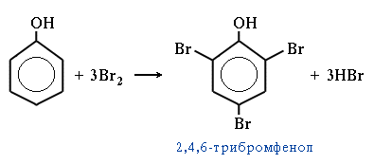
Химические свойства
Качественные реакции на фенол:
3. Взаимодействие фенола с бромом
2,4,6 трибромфенол
4. Взаимодействие фенола с хлоридом железа (III)
Одноатомные фенолы дают устойчивое сине-фиолетовое окрашивание, что связано с образованием комплексных соединений железа.
C₆H₅OH + FeCl₃ = C₆H₅OFe²⁺(Cl⁻)₂
дихлоридфенолят железа (III)
(фиолетовое окрашивание)

Slide 14

Химические свойства
5. Взаимодействие фенола с азотной кислотой
2,4,6 тринитрофенол
пикриновая кислота
6. Взаимодействие фенола с формальдегидом

Slide 15
Химические свойства
обусловленные OH-группой | обусловленные бензольным ядром
1) Взаимодействие с активными металлами 2C₆H₅OH + 2Na → 2C₆H₅ONa + H₂ фенол фенолят натрия | 3. Взаимодействие фенола с бромом
2) Взаимодействие со щелочами C₆H₅OH + NaOH → C₆H₅ONa + H₂ фенол фенолят натрия | 4. Взаимодействие фенола с хлоридом железа (III) C₆H₅OH + FeCl₃ = C₆H₅OFe²⁺(Cl⁻)₂ дихлоридфенолят железа (III) (фиолетовое окрашивание)
 | 5. Взаимодействие фенола с азотной кислотой

Slide 16
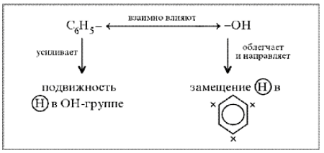
Какой вывод о взаимном влиянии атомов в молекуле фенола можно сделать?
Фенильная группа C₆H₅- и гидроксил –OH взаимно влияют друг на друга.

Slide 17


Правила техники безопасности при работе с фенолом
Фенол — сильный яд! При контакте с кожей фенол (карболо­вая кислота) в виде водных растворов высокой концентрации сна­чала резко уменьшает чувствительность кожи, а затем разрушает ее. Действие фенола на организм заключается в основном в разру­шении эритроцитов. При попадании фенола в желудок появляют­ся рвота, понос, в моче обнаруживается гемоглобин. У пострадав­шего резко падает температура, появляются судороги, челюсти силь­но сжаты. При втирании препарата в кожу (это может произойти, например, при случайном попадании кристаллов фенола в обувь) возможны поражения со смертельным исходом.
При работе с фенолом необходимо защищать глаза очками, а руки — перчатками. Рукава и ворот должны быть плотно застег­нуты. Необходимо следить, чтобы кристаллы фенола не попали в обувь. После работы с фенолом следует тщательно вымыть руки с мылом под проточной водой.
При попадании на кожу нужно промыть пораженное место 10-40%-м этиловым спиртом, растительным маслом. При отрав­лении через рот сначала промывают желудок теплой водой, а за­тем розовым раствором перманганата калия КмnО₄ или 10%-м этиловым спиртом, потом снова чистой водой. Промыва­ние продолжается до исчезновения запаха фенола в рвотной массе. После этого нужно дать яичный белок — как обволакивающее.

Slide 18
Применение фенолов
Синтетические
волокна
Фенолформаль-
дегидные смолы
Пестициды
Фенол
Моющие
средства
Лаки,
краски
Антисептики
Медицинские
препараты
Сахарин

Slide 19
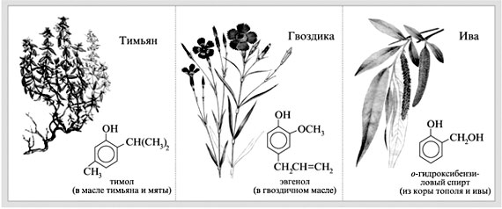
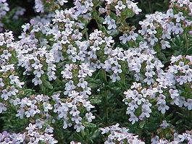
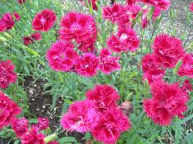
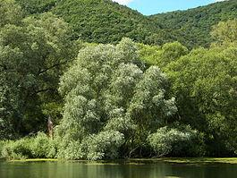
Фенолы в растениях

Slide 20
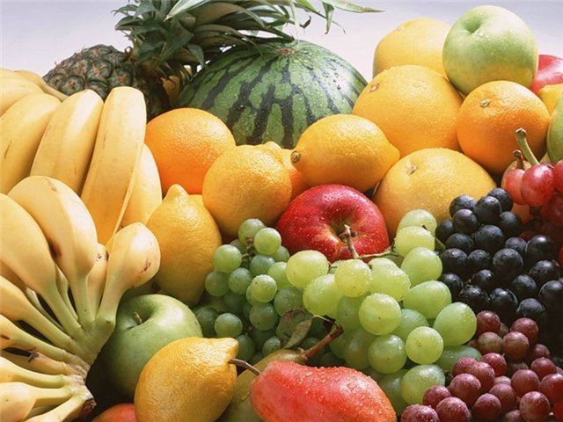
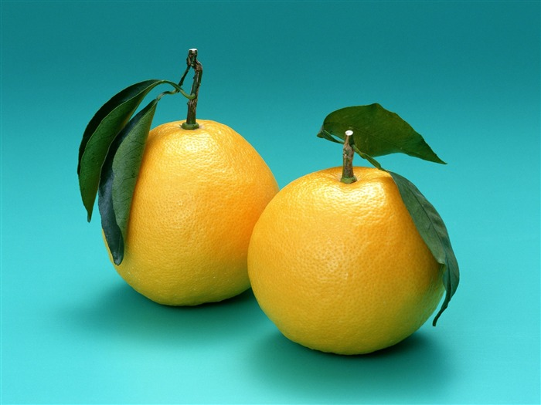
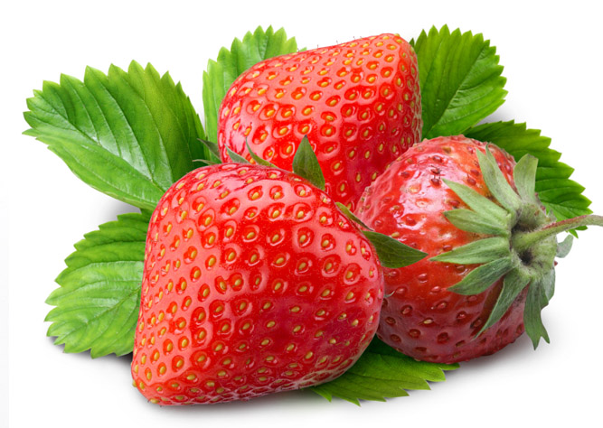
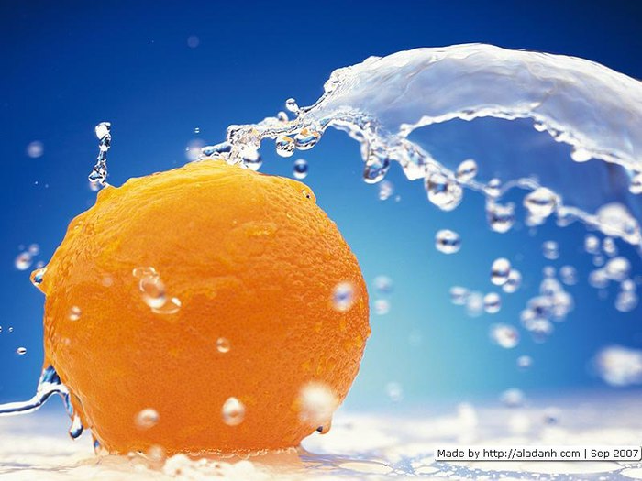
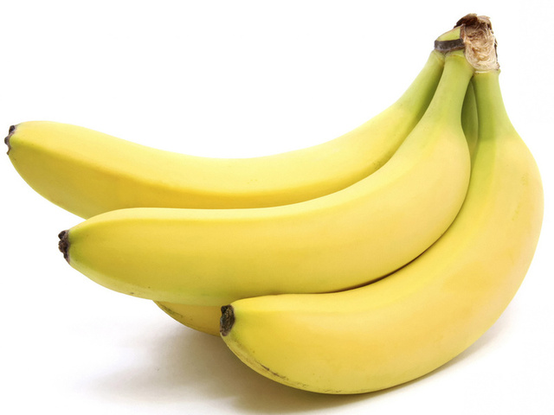
Физиологическое действие фенола

Slide 21
Домашнее задание:
§ 8.5 упр. 10, 11.
Подготовится к хим. диктанту по теме: спирты и фенолы.

Slide 22
"Не в количестве знаний заключается образование, а в полном понимании и искусном применении всего того, что знаешь".
Адольф Дистервег

Slide 23
Спасибо за внимание
Подготовила к.х.н А.Б. Садвокасова
2015 г.

